Slide 1

CLASSIFICADOR DE IMAGENS UTILIZANDO KNN PONDERADO
Grupo:
Ranniery Dias de Brito
Thiago Alves Bastos

Slide 2
Sumário
Introdução
Objetivos
Problema
Algoritmo KNN
Resultado
Conclusão

Slide 3
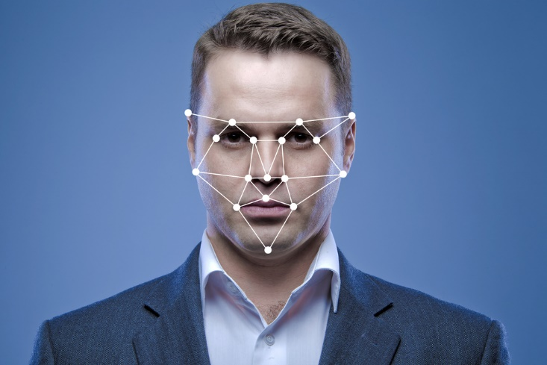
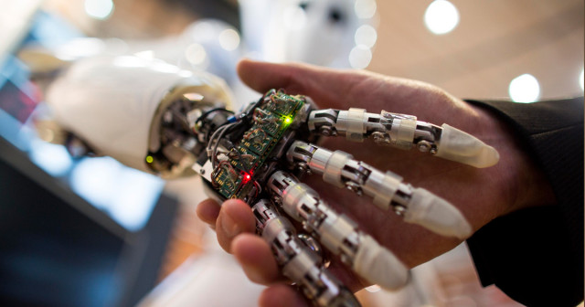
Introdução
Inteligência Artificial

Slide 4
Objetivos
Geral
Classificar imagens em 10 diferentes classes por meio do algoritmo de inteligência artificial KNN.
Específicos
Utilizar a base de dados The CIFAR-10 dataset;
Processar imagens em tons de cinza.
Implementar o algoritmo KNN.
Analisar os resultados obtidos.

Slide 5
Resultado
Classificação de Imagens
Dado uma imagem conseguir classificar em uma das 10 classes
Classes do Problema
Airplane (Avião);
Automobile (Automóvel);
Bird (Pássaro);
Cat (Gato);
Deer (Veado);
Dog (Cachorro);
Frog (Sapo);
Horse (Cavalo);
Ship (Navio);
Truck (Caminhão)
Histograma como vetor de características

Slide 6
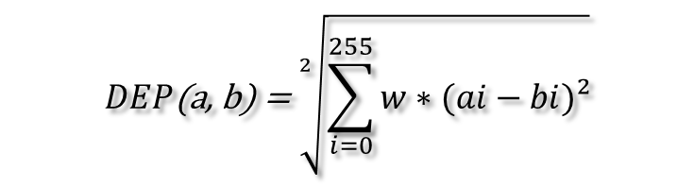
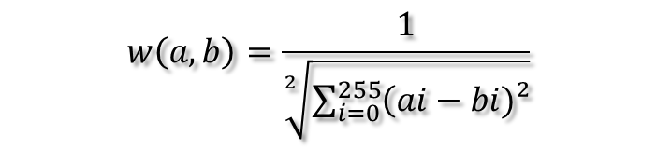
Algoritmo KNN
Criação dos vetores de treino e teste
Distancia Euclidiana Ponderada (PDE)
Calculo de Peso:
$$w\left(a,b\right)=\frac{1}{\sqrt[2]{\sum_{i=0}^{255}{\left(ai−bi)²\right.}}}$$
$$DEP\text{(}\text{a}\text{, }\text{b}\text{) = }\sqrt[2]{\sum_{i=0}^{255}{w∗(ai−bi)²}}$$

Slide 7
Resultado

Slide 8
Conclusão
Histograma não é um bom classificador para o KNN
Soluções
Utilizar imagens RGB, para ter mais informações para o KNN
Diminuir a quantidade de classes
KNN com Distancia Euclidiana Ponderada obteve os melhores resultados.

Slide 9
OBRIGADO!

